Slide 1
微信和小程序开发
第一个小程序和相关说明

Slide 2
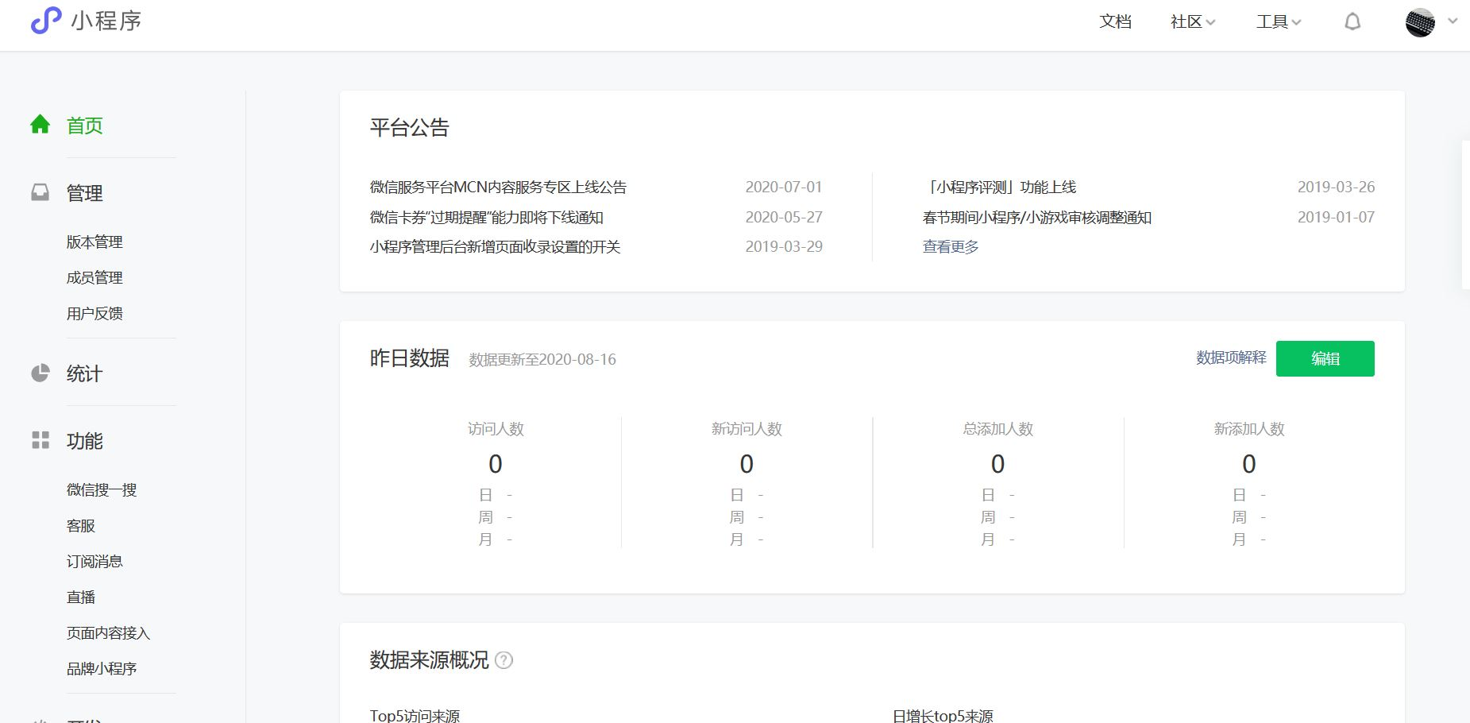
小程序后台管理

Slide 3
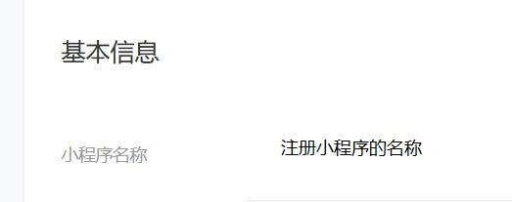
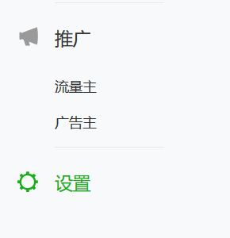
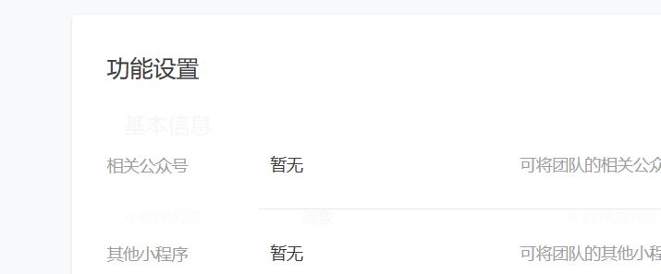
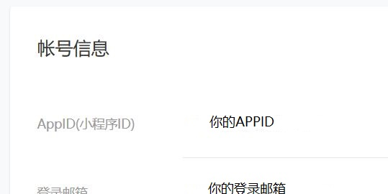
小程序后台管理设置页面

Slide 4
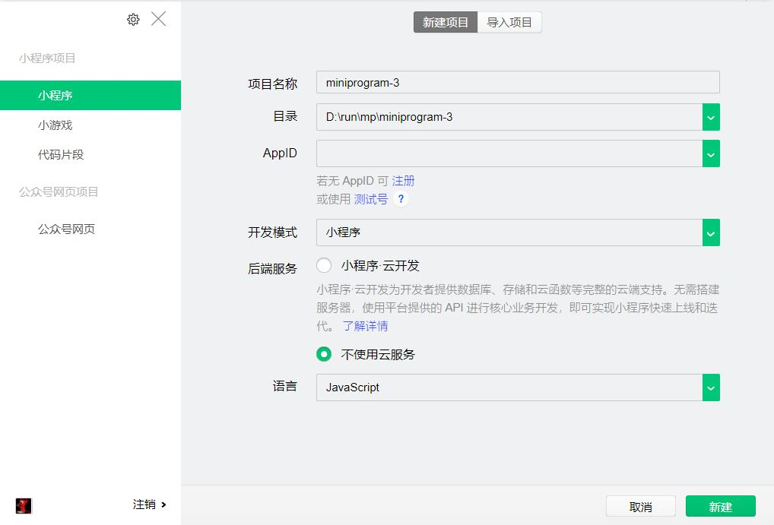
创建小程序项目
登录小程序后台管理。
在设置页面可查看AppID。
选择不使用云服务。
后续会讲到云开发。
不使用云服务其实可以对接自己的服务器。

Slide 5
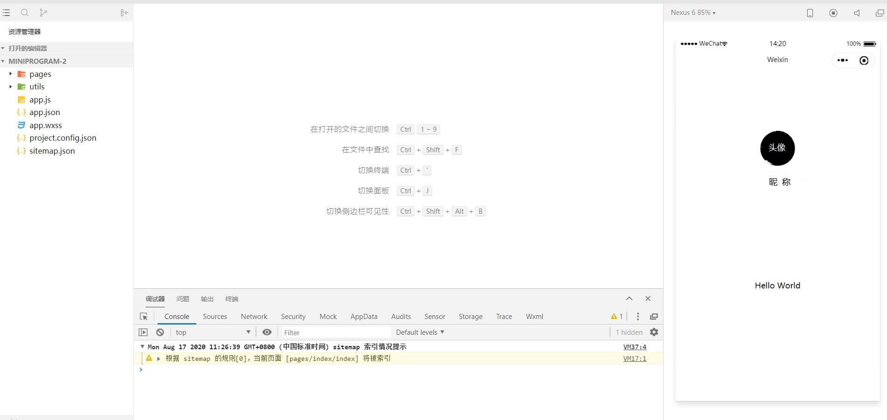
创建第一个项目
没有经过设置，模拟器显示在左侧。
这可以通过 视图》外观来快速设置。
在设置菜单中有详细设置，包括字体、外观、快捷键等。

Slide 6
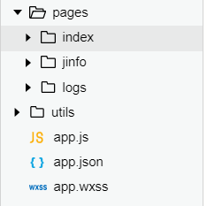
项目结构
pages是页面所在目录。每个页面都是其中的一个目录。
小程序启动时，app.js中的App实例会运行，并做一些初始化操作。
app.json是小程序全局配置文件。
app.wxss是全局样式表，wxss的作用相当于前端页面的CSS。

Slide 7
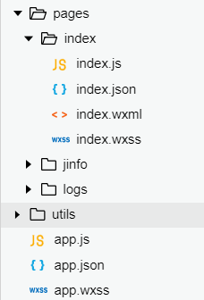
页面目录结构
在pages目录中，创建页面是以页面名称创建一个目录。
并且在页面目录中以页面名称创建四种类型的文件，以index页面为例：
index.js 控制页面逻辑；
index.json 是页面配置文件；
index.wxml 是模板文件，作用相当于HTML；
index.wxss 是样式文件，作用相当于CSS；
创建页面以后，要在app.json配置文件中加入新创建的页面路径。小程序启动时页面才会被加载。

Slide 8
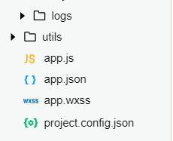
其他文件
utils目录中是一些工具函数。
其中project.config.json是项目相关的配置文件。包括主题，字体等。

Slide 9
更改全局配置
全局配置的修改在app.json文件中，这里是标准的JSON格式。注意修改格式要正确，错误会有提示。
查看全局配置的文档：
https://developers.weixin.qq.com/miniprogram/dev/reference/configuration/app.html

Slide 10
更改全局配置示例
更改默认页面
更改顶部导航栏
更改底部Tab标签

Slide 11
小程序执行流程和回调函数

Slide 12
小程序页面渲染和数据绑定

Slide 13
如何查看文档

